Slide 1
Отчетность о реализации мероприятий в рамках софинансирования мероприятий государственных программ субъектов Российской Федерации по мероприятию 5.1 ФЦПРО на 2016-2020 годы (за IV квартал 2017 года): особенности заполнения, рекомендации

Slide 2
«Методические рекомендации по порядку заполнения и представления форм отчетности о реализации мероприятий в рамках софинансирования мероприятий государственных программ субъектов Российской Федерации по мероприятию «Развитие национально-региональной системы независимой оценки качества общего образования через реализацию пилотных региональных проектов и создание национальных механизмов оценки качества»», разработанные в рамках государственного контракта от 21.02.2017 № Ф-04-кс-2017
2

Slide 3
Контроль за целевым и эффективным (результативным) расходованием субсидий возлагается на Рособрнадзор (как на главного распорядителя средств федерального бюджета) и Федеральную службу финансово-бюджетного надзора.
Субсидия в случае ее нецелевого использования подлежит взысканию в доход федерального бюджета в соответствии с бюджетным законодательством Российской Федерации.
В случае если в отчетном финансовом году субъектом РФ не достигнуты значения показателей результативности предоставления субсидий, установленные соглашениями, объем субсидий, предусмотренный бюджету субъекта РФ на текущий финансовый год, подлежит сокращению в порядке и объемах, предусмотренных правилами предоставления субсидий. Предложения по сокращению объемов предоставляемых субсидий вносятся в Министерство финансов РФ соответствующим субъектом бюджетного планирования.
3

Slide 4
1. Срок представления отчетности:
В соответствии с п.4.3.4. Соглашения: «не позднее 15 числа месяца, следующего за кварталом, в котором была получена субсидия, в форме электронного документа в государственной интегрированной информационной системе управления общественными финансами «Электронный бюджет» отчеты о:
расходах бюджета субъекта Российской Федерации, в целях софинансирования которых предоставляется субсидия, по форме согласно приложению № 4 к Соглашению, являющемуся его неотъемлемой частью;
достижении значений показателей результативности по форме согласно приложению №5 к Соглашению, являющемуся его неотъемлемой частью».
Форма предоставления отчетности:
приказ Министерства финансов Российской Федерации от 27.10.2016 №195н «Об утверждении Типовой формы соглашения о предоставлении субсидии бюджету субъекта Российской Федерации из федерального бюджета» (зарегистрировано в Минюсте России 27.12.2016 N 44987).
4

Slide 5
Основные разделы формы отчетности:
1
Сведения об осуществлении расходов субъекта РФ.
2
Информация о достижении показателей результативности использования субсидии из федерального бюджета бюджету субъекта РФ.
3
Информация о реализации мероприятий государственной программы развития образования субъекта РФ.
4
Информация о задержке (отставании) реализации мероприятий государственной программы развития образования субъекта РФ.
Заполненная форма отчетности за отчетный период предоставляется в письменной форме в Рособрнадзор, подписанная либо руководителем высшего исполнительного органа государственной власти субъекта Российской Федерации, либо лицом, уполномоченным действовать от имени субъекта Российской Федерации в рамках заключенного Соглашения. Подпись должна быть заверена печатью.
5

Slide 6
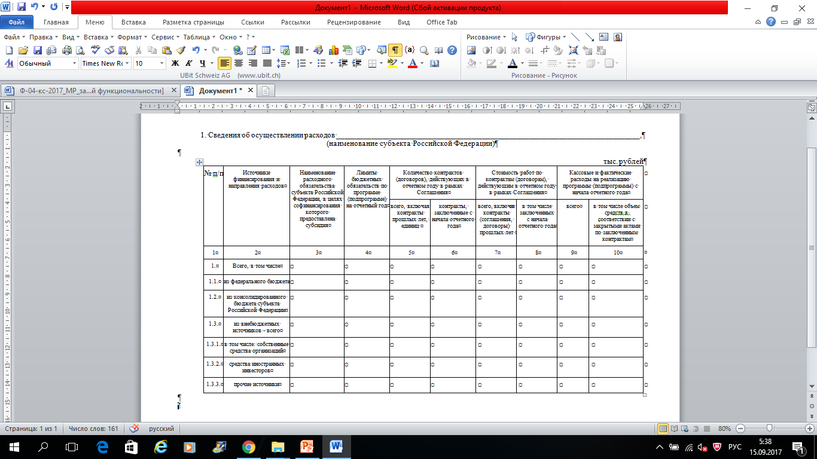
1. Сведения об осуществлении расходов субъекта РФ
6

Slide 7
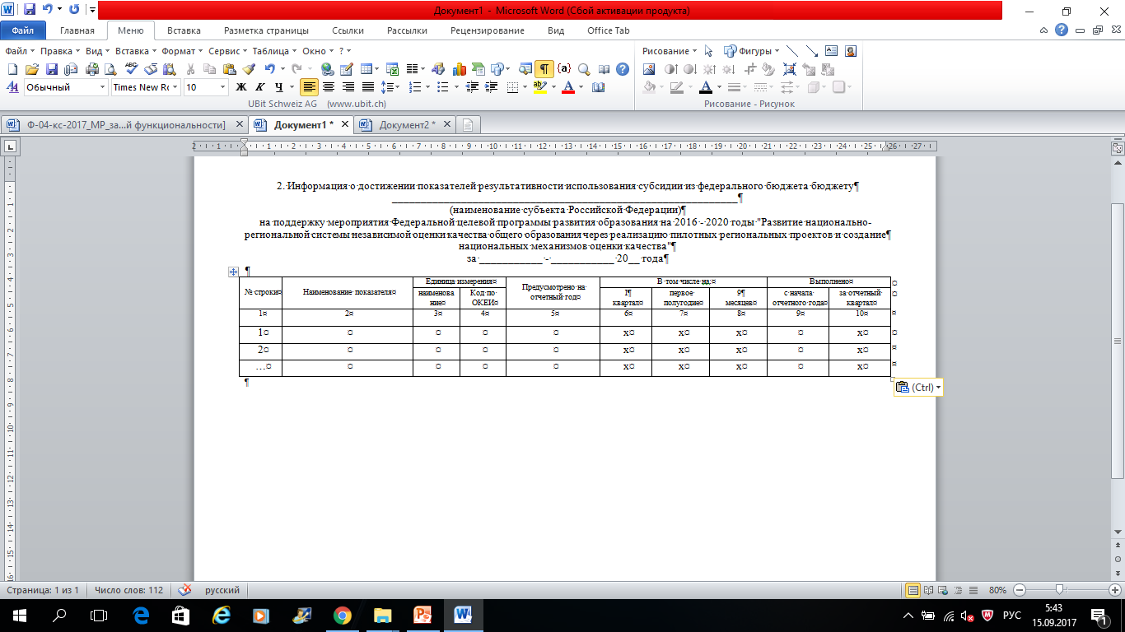
2.Информация о достижении показателей результативности использования субсидии из федерального бюджета бюджету субъекта РФ
Алгоритм расчета показателей результативности:
«Методические рекомендации по порядку заполнения и представления форм отчетности о реализации мероприятий в рамках софинансирования мероприятий государственных программ субъектов российской федерации по мероприятию «развитие национально-региональной системы независимой оценки качества общего образования через реализацию пилотных региональных проектов и создание национальных механизмов оценки качества»»
7

Slide 8
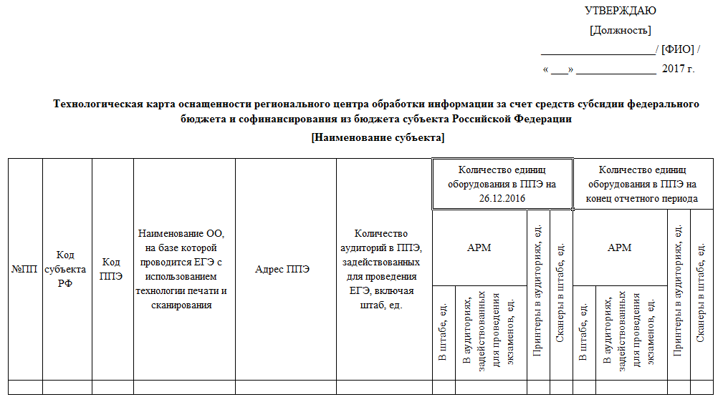
Проверка достоверности представленных данных
Технологическая карта оснащения ППЭ в 2017 году
8

Slide 9
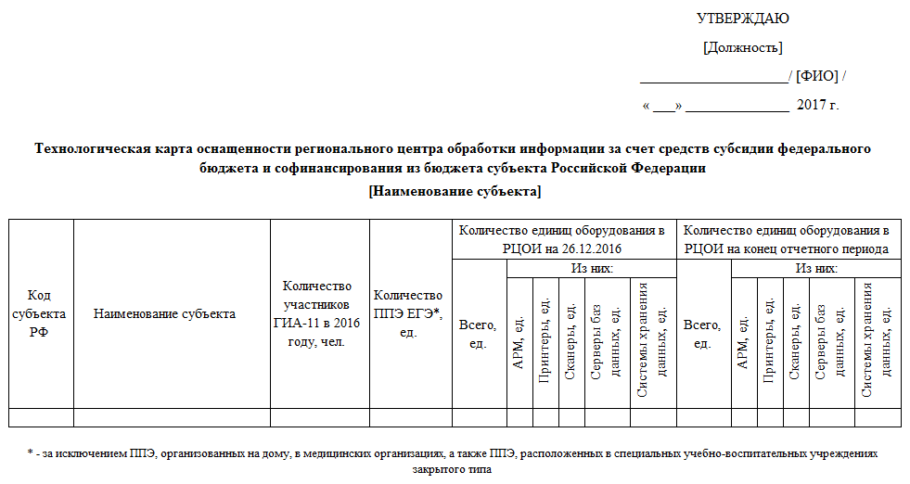
Проверка достоверности представленных данных
Технологическая карта оснащения РЦОИ в 2017 году
9

Slide 10
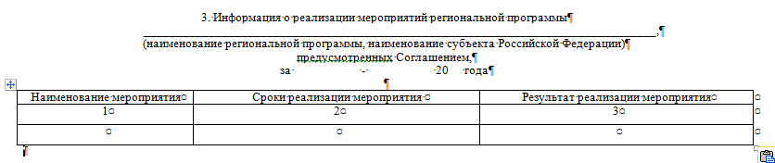
3.Информация о реализации мероприятий государственной программы развития образования субъекта РФ
Порядок заполнения таблицы:
Мероприятия указываются в соответствии с План-графиком реализации мероприятий по достижению показателей результативности (в соответствии с формой, указанной в письме Рособрнадзора от 17.03.2017 №04-120).
10

Slide 11
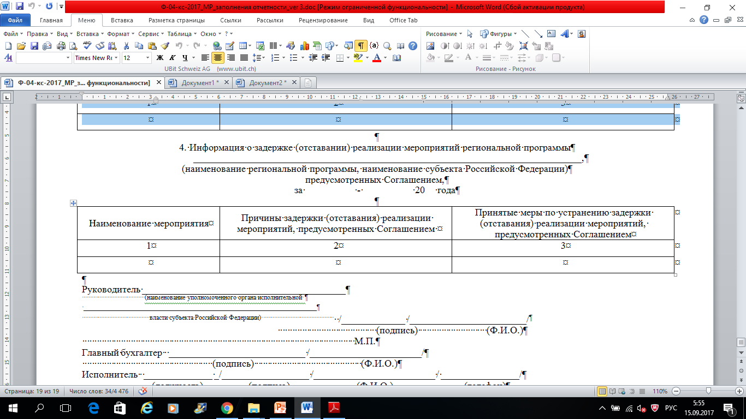
4.Информация о задержке (отставании) реализации мероприятий государственной программы развития образования субъекта РФ
Порядок заполнения таблицы:
Задержка (отставание) в реализации мероприятий рассчитывается относительно сроков, указанных в Плане-графике реализации мероприятий по достижению показателей результативности.
Причины должны быть сформулированы четко, с указанием подтверждающих документов, и исключая двойное толкование.
В графе 3 указываются принятые меры по устранению задержки (отставания) реализации мероприятий, предусмотренных Соглашением. При необходимости должны быть указаны реквизиты нормативных и правовых документов, подтверждающих реализацию указанных мер по устранению задержки.
11

Slide 12
Консультационная поддержка
по телефону «горячей линии» по многоканальному телефону 8-800-555-96-35 (режим работы – 5 рабочих дней в неделю с 7-00 до 19-00 (московского времени))
с использованием инструментального средства «Результативность использования субсидии» (http://subnoko.ru)
по электронной почте monitoring@kimconsult.ru
12

